Slide 1

Adult Conversational
Spanish: Intermediate Part 1
Day 4

Slide 2
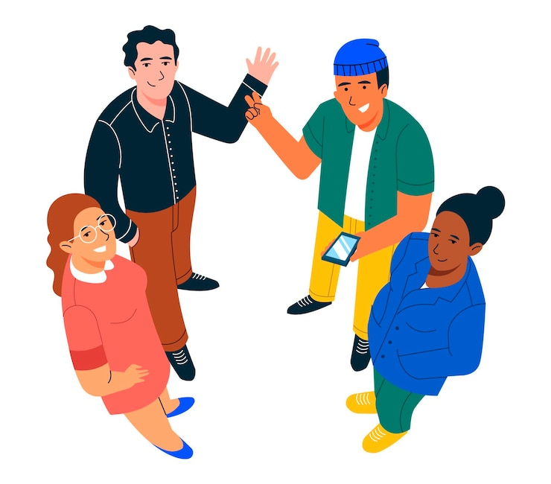
¡A romper el hielo! Icebreaker
Please tell us:
¿Qué haces a diario? What is something you do daily?

Slide 3

¡A romper el hielo! Icebreaker
Todos los días me levanto a las 5:00am. Me tomo un café con leche y camino por 30 minutos.
Every day I get up at 5:00 am. I have coffee with milk and walk for 30 minutes.

Slide 4
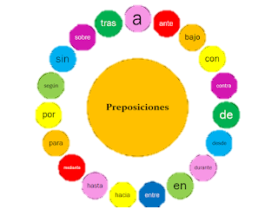

REVIEW: PREPOSICIONES
Prepositions are words that connect two elements of a sentence.
Spanish prepositions have no number or gender.
Let’s connect the words “limonada” (lemonade) and “hielo” (ice)
Limonada con hielo (lemonade with ice)

Slide 5
Preposiciones – “ante & según”
15 & 16
ante – before
Usage: “Ante” means in the presence of.
según – according to
Usage: “Según” is used to express the opinion of others. It can be used before names and pronouns and means “according to” in Spanish.

Slide 6
EXAMPLES – “ante & según”
ante
según
Ella estaba parada ante el juez.
She was standing before the judge.
Dijo su discurso ante toda la familia.
He gave his speech in front of the whole family
Según Carlos, Ana miente.
According to Carlos, Ana lies.
La película es mala, según los críticos,
The movie is bad, according to the critics.

Slide 7
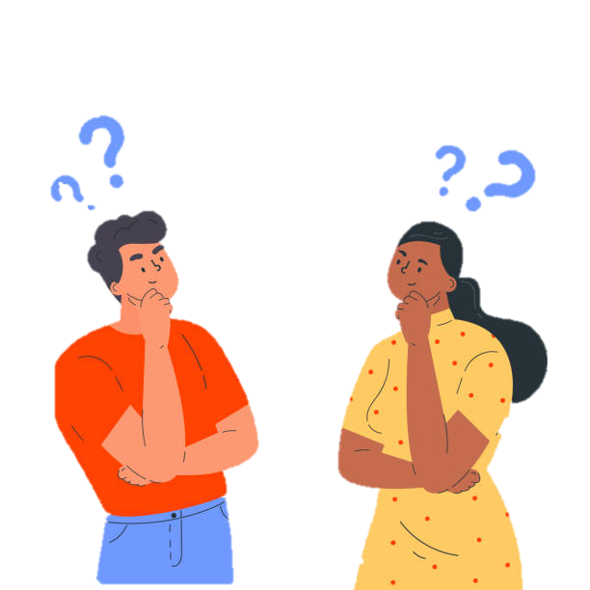
¿Qué sucedió el día del funeral?
Lloró desconsolada ante la tumba de su ser querido.
¿Tenemos suficiente dinero disponible?
Sí, según mis cálculos el dinero es suficiente .

Slide 8
Preposiciones – “tras & mediante”
17 & 18
tras – after, behind
Usage: “Tras” is used express time and place and can mean “after” or “behind” in Spanish.
When it expresses time, it means that something happened after something else. When it expresses place, it means “behind”.
mediante – through
Usage: “Mediante” means through in Spanish.

Slide 9
EXAMPLES – “tras & mediante”
tras
mediante
Llegamos a un acuerdo tras una discusión.
We got to an agreement after a discussion.
El perro está tras la puerta.
The dog is behind the door.
La entrevista será mediante una llamada.
The interview will be through a phone call.

Slide 10
¿Ganaron su caso?
Sí, el jurado llegó a un veredicto tras horas de discusión.
¿Nos reuniremos de forma presencial o virtual?
Nuestra reunión será mediante la plataforma de Zoom.

Slide 11
Preposiciones – “durante & versus”
19 & 20
durante – during
Usage: “During” is “durante” in Spanish. It expresses simultaneity.
versus – versus
Usage: “Versus” is used to express opposition. It is the same word in English, only pronounced differently.

Slide 12
EXAMPLES – “durante & versus”
durante
versus
Escuché música durante el viaje.
I listened to music during the trip.
El partido de hoy es Francia versus Alemania.
Today’s match is France versus Germany.

Slide 13
¿Qué ducedió en el concierto de anoche?
Un grupo de personas habló durante toda la presentación.
¿Qué países jugarán en el partido de fútbol de hoy?
El será de los Estados Unidos versus Japón.

Slide 14
Preposiciones – “vía”
21
vía – through
Usage: Vía” is used to express how something will be sent or received. It is also used to express the places in which a plane stopped.

Slide 15
EXAMPLES – “vía”
  Te enviaré la carta vía correo electrónico.
  I’ll send the letter through an email.
  Vine vía Canadá.
  I came through Canada.

Slide 16
¿Ya enviaste los paquetes?
Sí, llegarán vía Fedex o UPS.
Viajarás a Chicago en avión o tren?
Viajaré vía tren para disfrutar del paisaje.

Slide 17
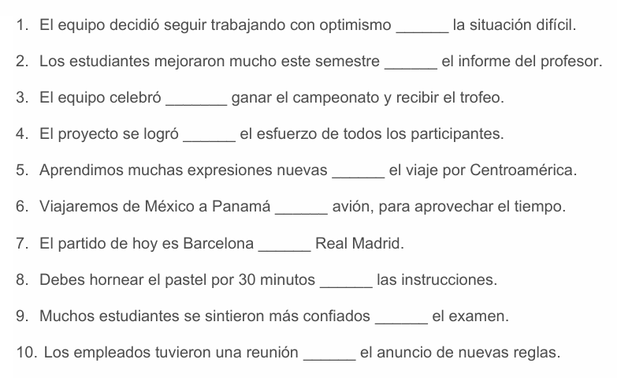


¡PRACTIQUEMOS! Written practice.
ante, según, tras, mediante,
durante, versus, vía

Slide 18

ante, según, tras, mediante, durante, versus, vía
ante
según
tras
mediante
durante
vía
versus
según
tras /durante
ante /tras

Slide 19
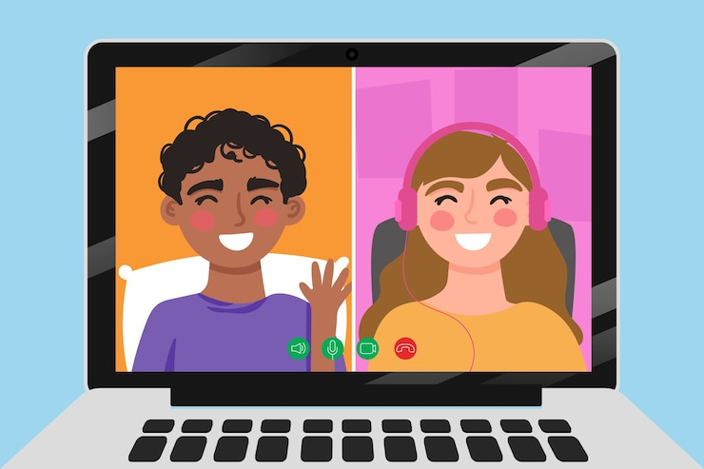
¡Vamos a Conversar!
Let’s go over the partner conversation before we go to breakout rooms!

Slide 20

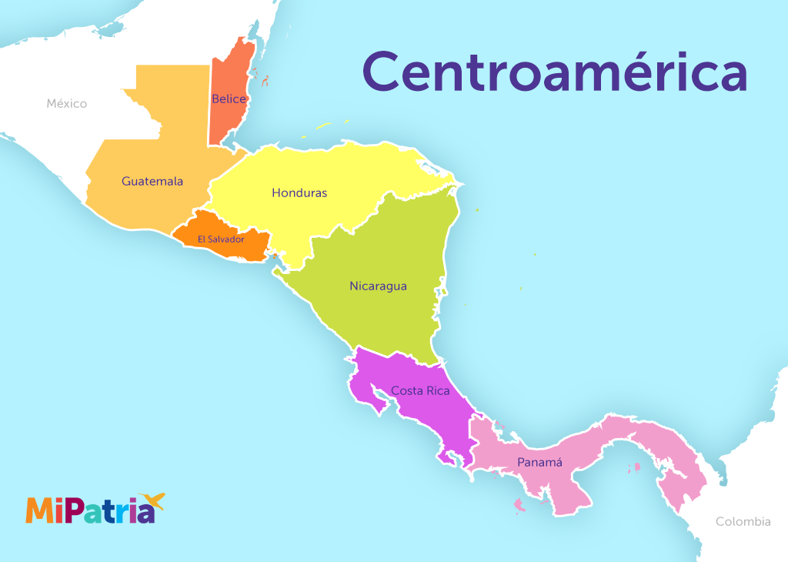


VIAJANDO A CENTROAMÉRICA

Slide 21
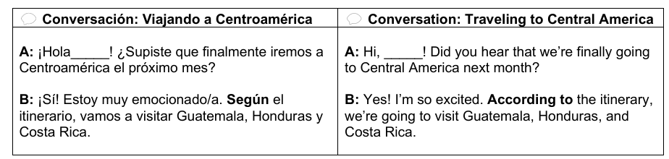
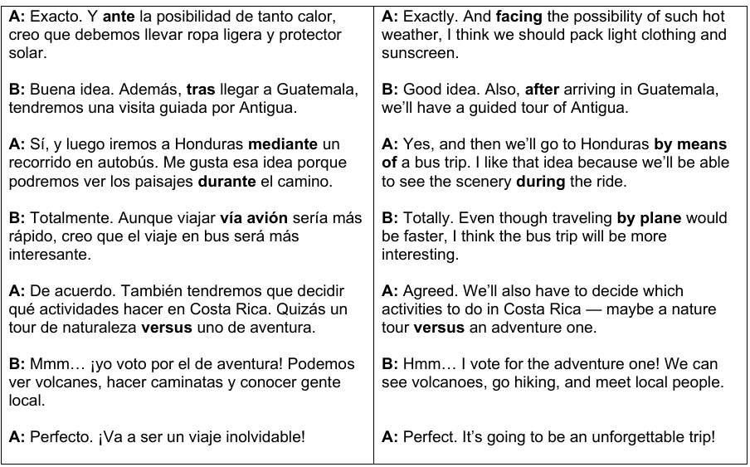

Slide 22
PREPOSICIONES COMPUESTAS
-Spanish Compound Prepositions-

Slide 23
Preposiciones – “delante de”
22
Delante de – in front of, before
Usage: “Delante de” means in the sight of or in the presence of.

Slide 24
EXAMPLES – “delante de”
  Compórtate bien delante de la gente.
  Behave well in front of people.
  Los niños se sentaron delante de mí en el cine.
  The children sat down in front of me at the movie theater.

Slide 25
¿Con quién debemos caminar?
Los guías caminan delante de los turistas.
¿Has visto alguna tienda?
Sí, hay una pequeña tienda delante de la estación de tren.

Slide 26
Preposiciones – “detrás de”
23
Detrás de – behind
Usage: “Detrás de” is used to express that something is behind or after something else in Spanish.

Slide 27
EXAMPLES – “detrás de”
  El gato está detrás de la pelota.
  The cat is behind the ball.
  Se sentó justo detrás de mí en el restaurante.
  He sat down behind me at the restaurant.

Slide 28
¿En dónde encuentro la biblioteca?
Está detrás de la estación de policía.
¿Has visto a mi perro?
Sí, está escondido detrás de la puerta.

Slide 29
Preposiciones – “encima de”
24
Encima de – on, above
Usage: “Encima de” is used to indicate that something is on top of something else and means “on” or “above” in Spanish.

Slide 30
EXAMPLES – “encima de”
  El libro está encima de la cama.
  The book is on the table.
  Escribe encima de la línea.
  Write above the line.

Slide 31
¿Por qué estás sacudiendo?
Porque hay una capa de polvo encima de los muebles.
¿Qué estás haciendo?
Estoy poniendo la lámpara encima de la cama.

Slide 32
Preposiciones – “enfrente de”
25
Enfrente de – in front of
Usage: “Enfrente de” means “in front of” in Spanish and is used to express that something is opposite something else.

Slide 33
EXAMPLES – “enfrente de”
  La academia está enfrente del ayuntamiento.
  The academy is in front of the town hall.
  Hay un monumento enfrente de la plaza.
  There is a monument in front of the plaza.

Slide 34
¿Dónde vive tu hermano?
Mi hermano vive enfrente de la casa de mis padres.
¿Por qué estás tan emocionado?
Porque ese restaurante estaba justo enfrente de mi hotel en Milán.

Slide 35
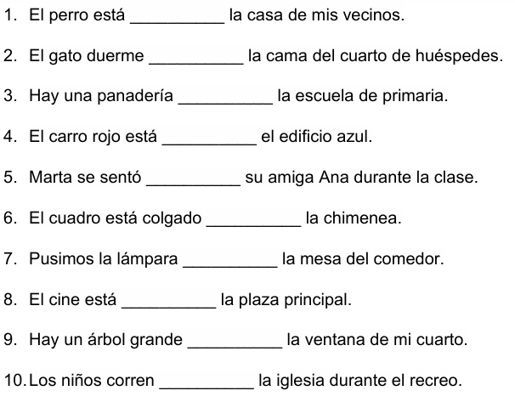
¡PRACTIQUEMOS! Written practice.
delante de, detrás de, encima de, enfrente de

Slide 36
detrás de
encima de
enfrente de
delante de
delante de
encima de
encima de
enfrente de
detrás de
delante de

Slide 37
¡Vamos a Conversar!
Let’s go over the partner conversation before we go to breakout rooms!

Slide 38
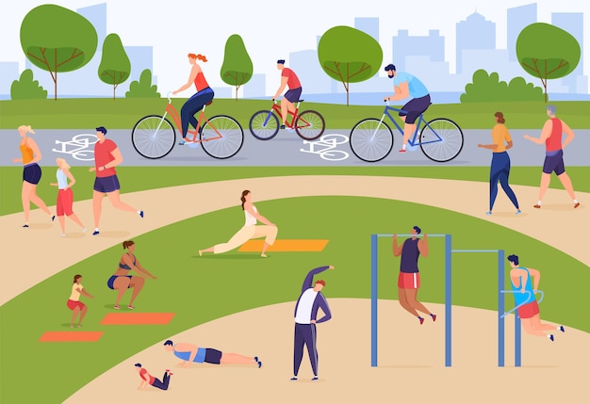
PRACTICANDO DEPORTES EN EL PARQUE

Slide 39
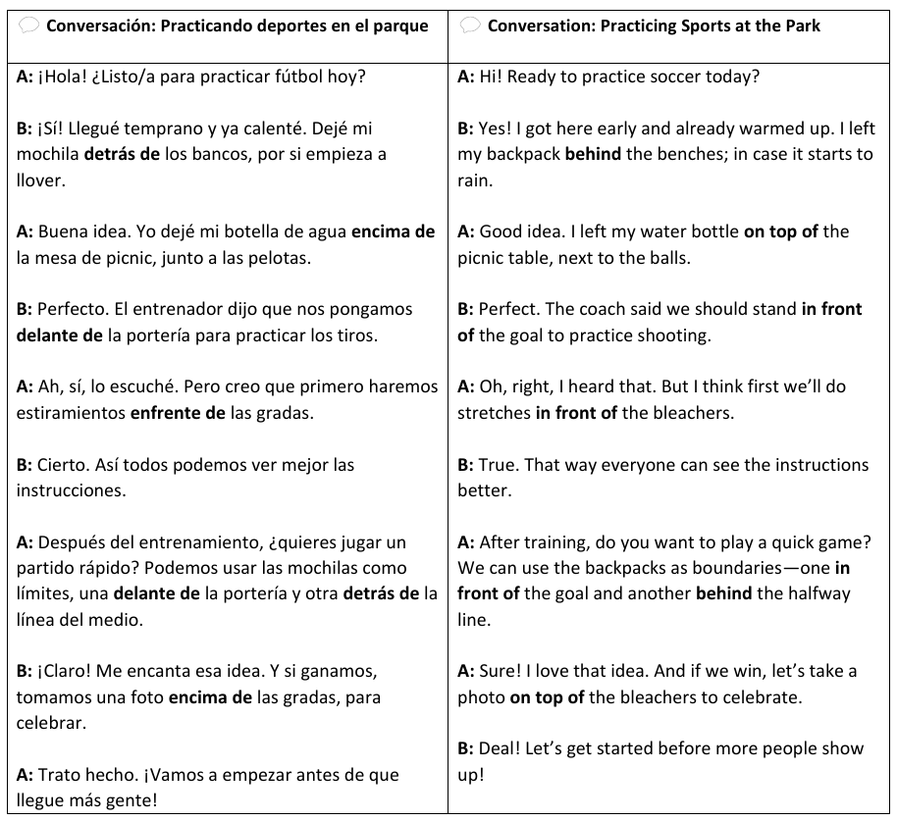

Slide 40

WHOLE CLASS ACTIVITIES

Slide 41

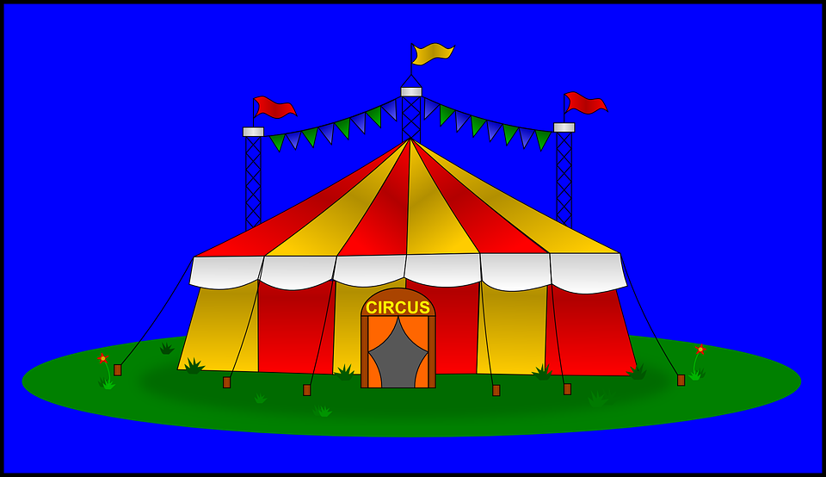
COMPRENSIÓN DE LECTURA
Aunque ella tiene cuarenta años, mi amiga Lucía quiere trabajar en un circo. Es verdad que ella es soltera, es maestra y tiene el verano libre, pero no entiendo por qué ella no quiere ir al Caribe o a cualquier sitio relajante. ¡Ella piensa que va a ser una gran aventura! Hay una gira del circo por el norte de los Estados Unidos y ella va a pasar todo el verano con ellos.

Slide 42
VOCABULARIO
Español
Inglés
aunque
casada
el circo
la gira
libre
soltera
Although
married
the circus
the tour
free
single

Slide 43
PREGUNTAS
Pregunta
Respuesta
¿Cómo se llama mi amiga?
¿Cuántos años tiene Lucía?
¿Dónde quiere trabajar mi amiga?
¿Es mi amiga Lucía casada?
¿Dónde es la gira del circo?
¿Cuándo es la gira del circo?
Tu amiga se llama Lucía.
Lucía tiene cuarenta años.
Quiere trabajar en el circo.
No, Lucía es soltera.
La gira es en el norte de los Estados Unidos.
La gira es en el verano

Slide 44

PRÁCTICA EXTRA: copy and paste each link into your browser to make it work.
Online exercise:
  https://www.spanishunicorn.com/preposiciones/
  https://www.spanishdict.com/quizzes/9/basic-spanish-prepositions
Spoken exercise
  https://www.spanishdict.com/lessons/185
  https://www.spanishdict.com/lessons/186
Extra time
  play this video

Slide 45

¡Hasta la vista!
¡Nos vemos!
¡Hasta luego!
¡Adios!

